Slide 1
REDE BRASILEIRA DE CERTIFICAÇÃO, PESQUISA E INOVAÇÃO – RBCIP
PLANO DE DESENVOLVIMENTO DO
TURISMO DA PESCA ESPORTIVA DE RONDÔNIA
AUDIÊNCIA PÚBLICA SÃO FRANCISCO/RO

Slide 2
O Plano de Desenvolvimento do Turismo de Pesca Esportiva de Rondônia tem como finalidade estimular e atrair turistas regionais, nacionais e internacionais interessados em experiências de pesca em ambientes naturais, promovendo um turismo sustentável de “pesque-e-solte” preservando os recursos naturais para as gerações presentes e futuras. 07 (sete) municipios envolvidos: Cabixi, Pimenteiras do Oeste, Alto Alegre dos Parecis, Alta Floresta do Oeste, São Francisco do Guaporé, Costa Marques e Porto Velho
O Diagnóstico do Plano de Desenvolvimento do Turismo da Pesca Esportiva, corresponde a Etapa 2 do Plano de Desenvolvimento do Turismo da Pesca Esportiva, busca as melhores práticas sustentáveis para o desenvolvimento e crescimento do estado de Rondônia.
PLANO DE DESENVOLVIMENTO DO TURISMO DA PESCA ESPORTIVA DE RONDÔNIA

Slide 3
Ação | Ferramenta de ação | Responsável | Público beneficiário
1 - Organização do local e infraestrutura dos encontros nos municípios do estudo. | Contato com prefeituras e entidades. | RBCIP em parceria com o Grupo Gestor | Participantes dos workshops
2 - Mobilização das Pastas públicas das prefeituras e estado; Comunidade e setor comercial, instituições e Trade do Turismo de pesca esportiva de cada localidade. | Participação Social. | RBCIP em parceria com o Grupo Gestor de Rondônia. | Setor Público nas pastas do: Turismo, Cultura, Esporte, Desenvolvimento Econômico, Trabalho, Educação e Assistência Social; trade local; Pescadores esportivos, condutores de pesca, hospedarias, incluindo barcos hotel e flutuantes, comércio de pesca formal e informal, restaurantes, artesanato e gastronomia e agricultura familiar, Fecomércio, Sebrae, Universidades, etc
3 - Realização de Pesquisas para levantamento de dados. | Questionários estruturados incluindo sustentabilidade da atividade dentro da visão ambiental, da Pesca Esportiva e dos ods | Equipe RBCIP | Pescadores esportivos, condutores de pesca, turistas, hospedarias, comércio de pesca formal e informal, restaurantes, artesanato gastronomia, agricultura familiar. Secretarias de Meio Ambientes, Turismo, Planejamento e Desenvolvimento Econômico

Slide 4
Ação | Ferramenta de ação | Responsável | Público beneficiário
4 - Visitas e registros da infraestrutura pesqueira. | GPS e Drones | Equipe RBCIP | Municípios foco do trabalho.
5 - Levantamentos secundários: Documentos, legislações, dados econômicos, turísticos, dentre outros | Pesquisas em órgãos oficiais | Equipe RBCIP | Municípios foco do trabalho e Governo do Estado.
6 - Realização de Pesquisa externa | Pesquisa | Equipe RBCIP | Grupos oficiais de pesca esportiva.
7 – Elaboração e apresentação de diagnóstico dos municípios e um diagnóstico consolidado. | Resultados oriundos das metodologias aplicadas. | Equipe RBCIP | Equipe Gestora de Rondônia.

Slide 5
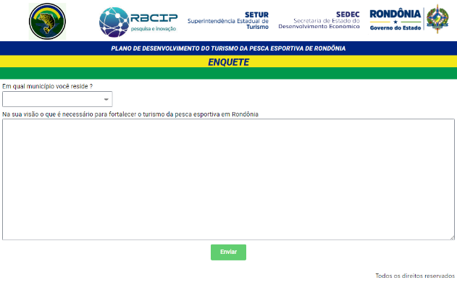
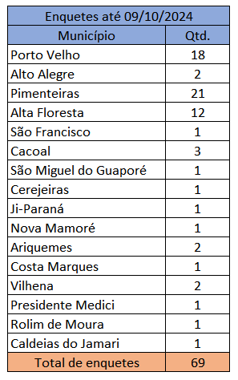
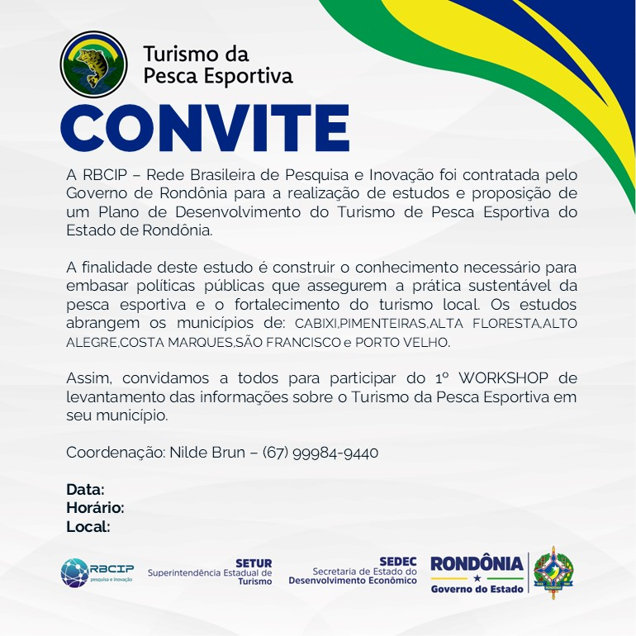
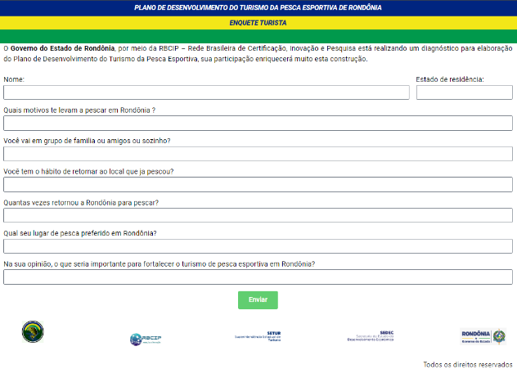
ENQUETES E ENDEREÇOS ELETRÔNICOS
https://enquete.portalpescaesportivarondonia.com/
Endereços eletrônicos
https://turista.portalpescaesportivarondonia.com/

Slide 6
Mundo
730 milhões pescadores recreativos e esportivos
US$ 190 bilhões/ano
USA
55 milhões pescadores recreativos e esportivos
US$ 51,2 bilhões/ano
Brasil
16 milhões pescadores recreativos e esportivos
270 mil empregos
R$ 17 bilhões/ano
120 milhões empregos
1,2 milhões empregos
¹, ²
³
⁴
¹Arlinghaus et al., 2009, ²FAO, 2012; ³Cicarrelli , 2006; ⁴ANEPE, 2017.

Slide 7
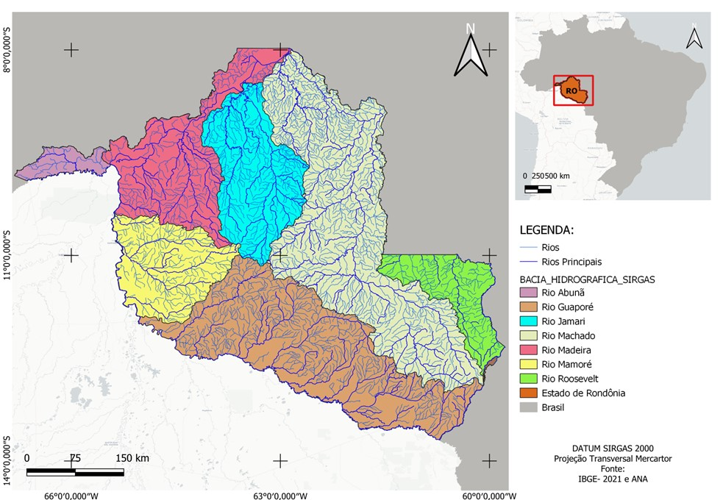
Pesca Esportiva no Estado de Rondônia
A Bacia Amazônica é a maior e mais diversa bacia de água doce do mundo, onde a Amazônia ocidental tem a maior área e diversidade de espécies de peixes.
A diversidade de espécies de peixes abrange 57 famílias, 525 gêneros e mais de 2.411 espécies. Destes, 111 gêneros (21%) e 1.089 espécies (45%) são endêmicos da Bacia Amazônica.
O Estado de Rondônia, localiza-se numa área de transição entre o bioma Cerrado e a Amazônia, apresentando áreas do bioma Pantanal, de planícies e serras. A pesca esportiva é uma atividade praticada em vários rios de Rondônia.
O estado tem os recursos hídricos formados pelos principais rios (bacias) como o Madeira, Guaporé, Mamoré, Abunã, Jamari, Machado e Roosevelt, que representam um grande potencial para a prática da pesca esportiva,
Mapa temático exibindo as principais Bacias Hidrográficas do Estado de Rondônia

Slide 8
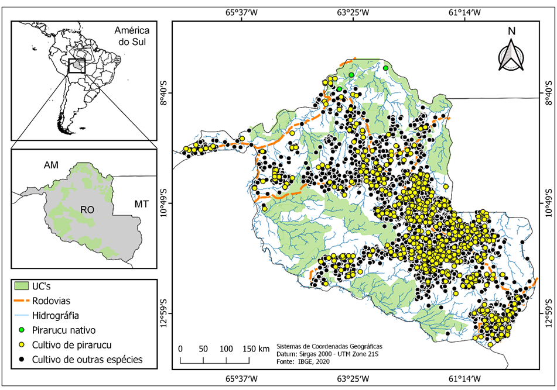
Pirarucus invasores nas bacias dos rios Guaporé e Mamoré e seus potenciais impactos sobre a pesca esportiva
Fugas de pirarucus das pisciculturas

Slide 9
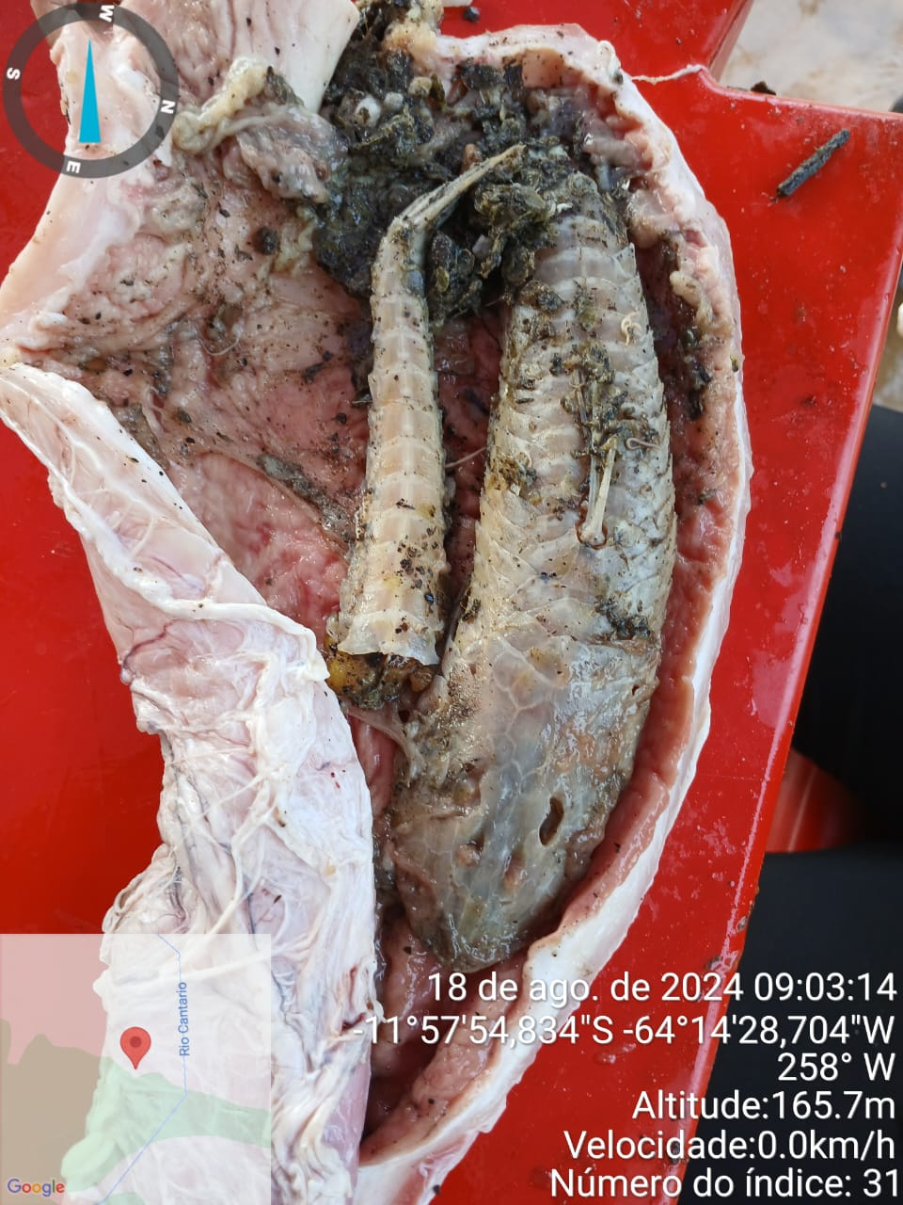
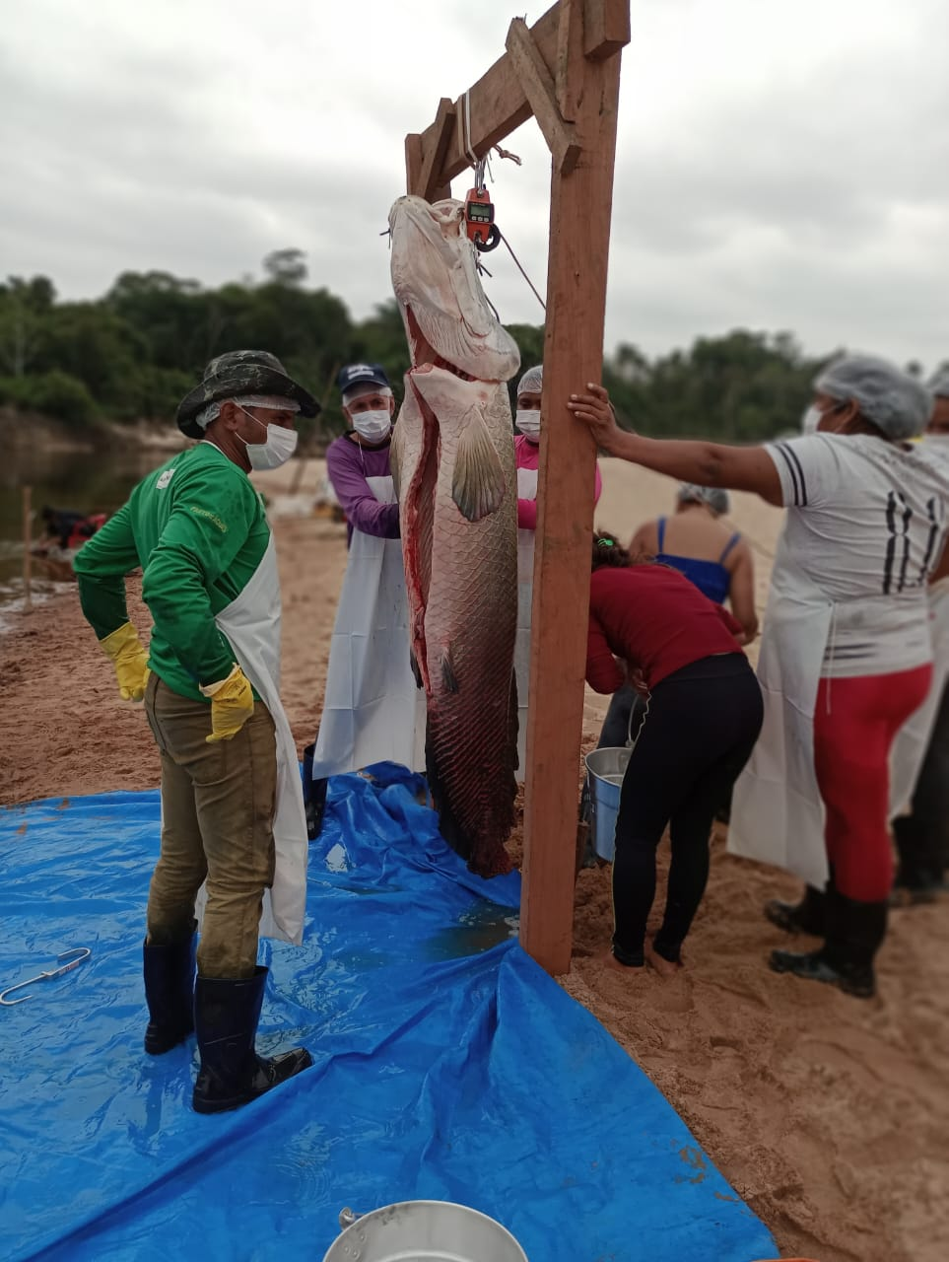
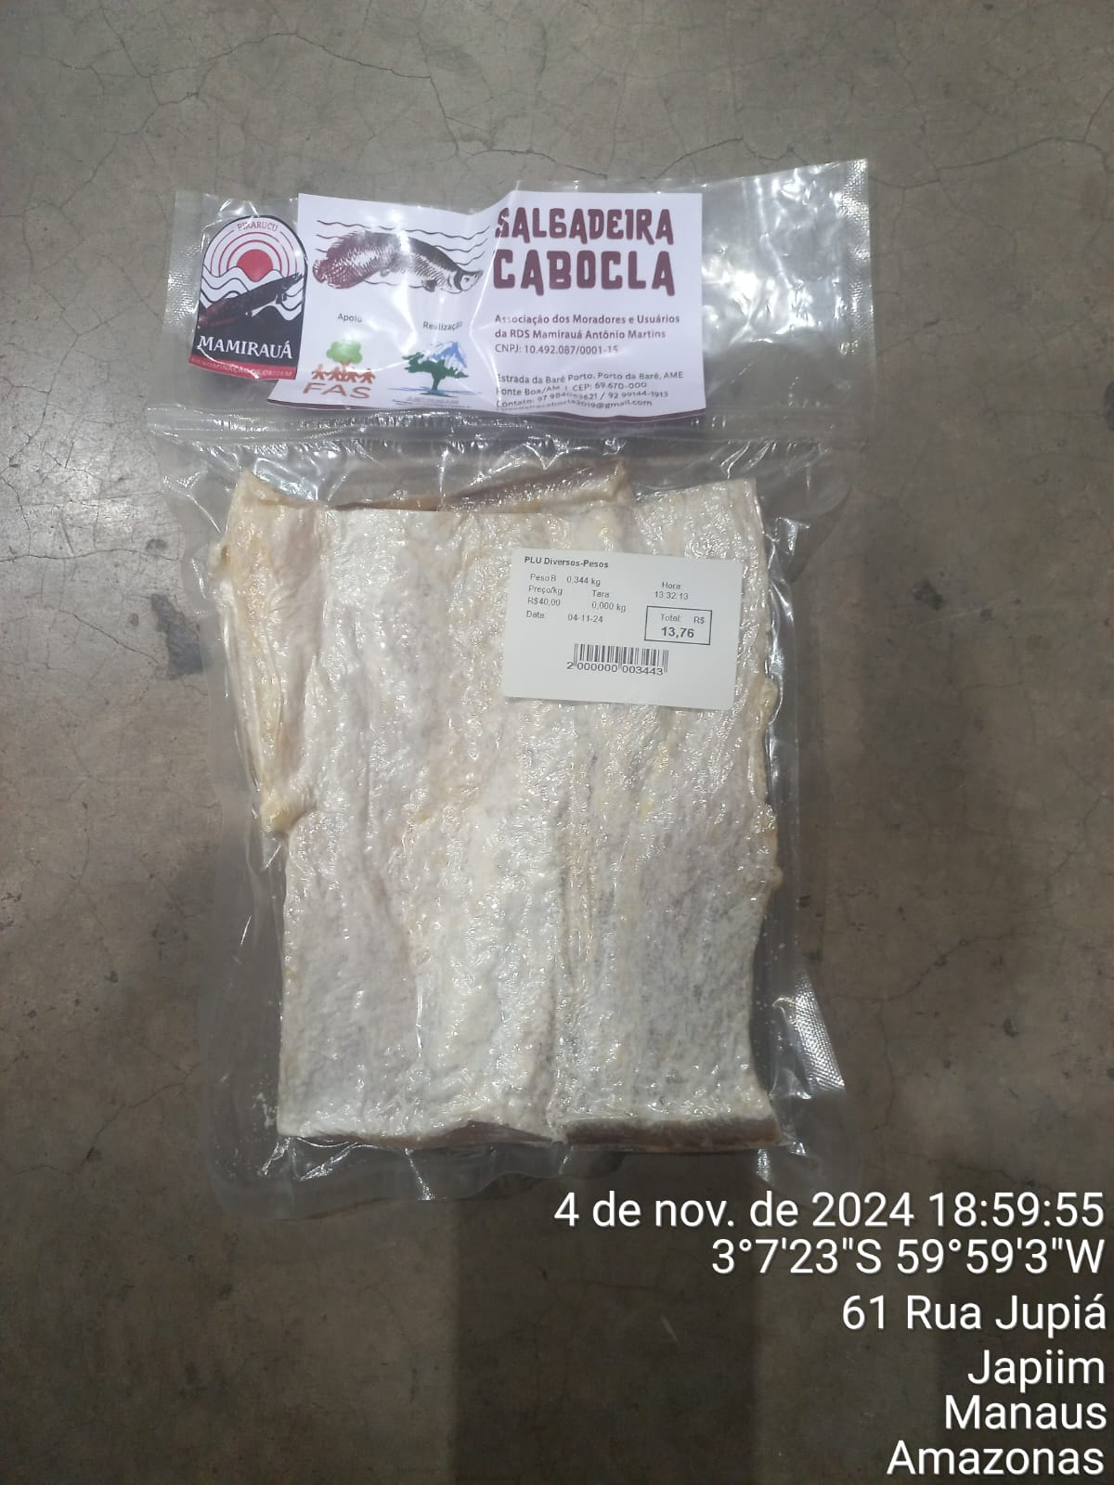
Pirarucus invasores nas bacias dos rios Guaporé e Mamoré e seus potenciais impactos sobre a pesca esportiva
Mitigação:
Fiscalização e monitoramento eficiente das pisciculturas com criação de pirarucu, evitando sua fuga para os rios;
Liberação da pesca esportiva, subsistência e comercial do pirarucu com cota de abate, em áreas afetadas com essa espécie;
Estimular a criação de associação piloto para comercialização do pirarucu nos municípios afetados com essa espécie.
Análise de conteúdo estomacal
Manejo do Pirarucu invasor
Cadeia Produtiva e comercial

Slide 10
Pesca Esportiva no Estado de Rondônia
A Bacia Amazônica é a maior e mais diversa bacia de água doce do mundo, onde a Amazônia ocidental tem a maior área e diversidade de espécies de peixes.
A diversidade de espécies de peixes abrange 57 famílias, 525 gêneros e mais de 2.411 espécies. Destes, 111 gêneros (21%) e 1.089 espécies (45%) são endêmicos da Bacia Amazônica.
O Estado de Rondônia, localiza-se numa área de transição entre o bioma Cerrado e a Amazônia, apresentando áreas do bioma Pantanal, de planícies e serras. A pesca esportiva é uma atividade praticada em vários rios de Rondônia.
O estado tem os recursos hídricos formados pelos principais rios (bacias) como o Madeira, Guaporé, Mamoré, Abunã, Jamari, Machado e Roosevelt, que representam um grande potencial para a prática da pesca esportiva, esportes de natureza e trilhas aquáticas para contemplação da natureza.
Mapa temático exibindo as principais Bacias Hidrográficas do Estado de Rondônia

Slide 11
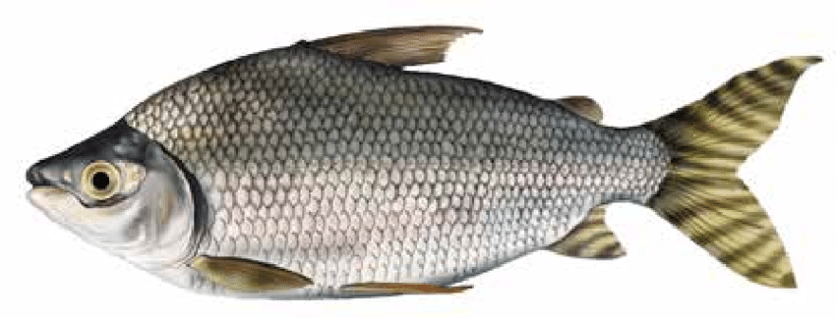
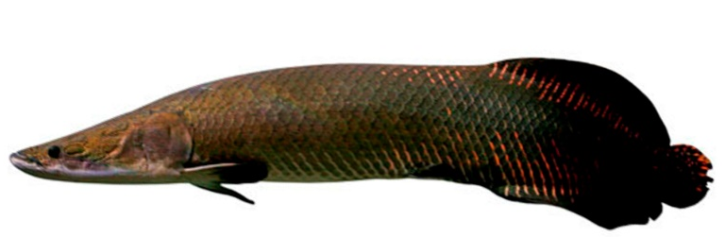
Introdução de Espécies Não Nativas e seus Impactos na bacia do rio Guaporé
Espécies invasoras tem causado preocupação.
1) O jaraqui-escama-grossa
2) O pirarucu
Impactos - Agora fazem parte dos estoques de peixes da região e ameaçam o equilíbrio da ictiofauna nativa.
Consomem matéria orgânica, incluindo ovas de outros peixes
Semaprochilodus insignis
Carnívoro voraz de grande porte (3m e 242Kg), ameaça predatória
Arapaima gigas
Ações Necessárias – Intensificar o monitoramento e controlar a população dos pirarucus invasores para preservar a biodiversidade de peixes local

Slide 12
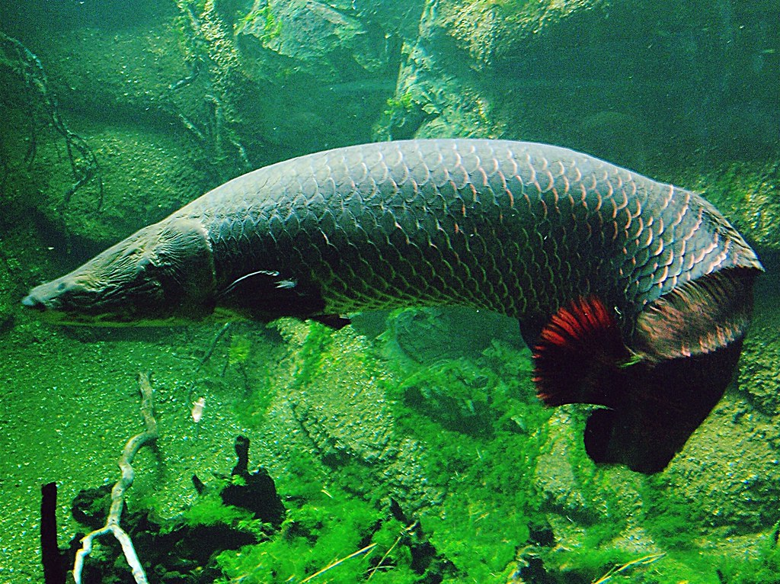
Observam-se a diminuição dos cardumes de peixes após a presença do pirarucu invasor na bacia do rio Guaporé.
Esta Foto de Autor Desconhecido está licenciado em CC BY-SA-NC

Slide 13
IMPACTO AMBIENTAL DA ATIVIDADE DA PESCA ESPORTIVA
A portaria IBAMA no 48/2007 estabelece a proibição da pesca durante o período de defeso no estado de Rondônia (entre 15/11 e 15/03), a maioria das infrações ao longo do período de estudo foi devido a este tipo de infração e pesca em locais proibidos. (Godim et al. 2023).
Agronegócio sem medidas de preservação e extração de madeira, extraindo mata virgem, incluindo as matas ciliares, assoreiam os rios, diminuindo a profundidade e a capacidade de recuperação de populações de peixes locais.
O manuseio dos peixes na atividade de pesque e solte. Tempo de exposição fora d’agua e cuidados na retirada do anzol

Slide 14
Pesca Esportiva no Estado de Rondônia
De acordo com estudos de (2024):
O crescente segmento turístico da pesca esportiva no estado, vem atraindo anualmente para a região pescadores esportivos nacionais e estrangeiros, a fim de realizar pescarias na Amazônia para capturar os grandes troféus, fator que tem aumentando muito a pressão sobre os estoques naturais de peixes.
necessitam de uma definição sobre os impactos ocasionados por cada um dos segmentos envolvidos nesse processo, bem como:
Medidas de zoneamento exclusivas de áreas de pesca esportiva na bacia do rio Guaporé e Madeira
definição de cargas de exploração de pesca esportiva embarcada nos rios de Rondônia.

Slide 15
MODELOS DE PESCA ESPORTIVA SUSTENTÁVELNO MUNDO E BRASIL
Gestão Baseada em Ecossistemas - Países como: USA, Nova Zelândia
Avaliações contínuas para ajustar cotas de captura com base em dados atualizados.
Implementação de tecnologias para minimizar a captura de espécies não-alvo.
Proteção de Habitat
Identificação e proteção de áreas essenciais para o ciclo de vida das espécies marinhas.
Monitoramento Científico
Recuperação dos estoques
Aumento significativo das populações de peixes após períodos de declínio.
Redução de Captura Acidental
Este enfoque considera todo o ecossistema, não apenas espécies individuais. Com práticas como a proteção de habitats críticos, monitoramento científico contínuo e redução de captura acidental.

Slide 16
Modelos Europeus de Pesca Sustentável
Na Europa, países como Noruega, Grécia e Portugal
Pesquisa científica robusta-Legislação rigorosa-Proibição de descarte-Tecnologias avançadas de monitoramento
Pescaturismo integrado-Excursões guiadas educativas-Preservação de tradições pesqueiras-Diversificação de renda para pescadores
Portugal
Revitalização de comunidades pesqueiras-Áreas Marinhas Protegidas-Educação ambiental para turistas-Equilíbrio entre turismo e conservação
Noruega
Grécia
A Noruega se destaca com sua abordagem baseada em pesquisa científica robusta e legislação rigorosa. utiliza tecnologias avançadas para rastreamento e monitoramento.
Na Grécia e em Portugal, o pesca-turismo integra atividades turísticas às práticas de pesca tradicionais. participam de excursões guiadas, aprendendo sobre técnicas sustentáveis e a importância da conservação. Essas práticas têm resultado em benefícios econômicos para comunidades pesqueiras e maior conscientização ambiental

Slide 17
Iniciativas na América Latina - Argentina, Chile e Brasil
Gestão de pesca artesanal na Patagônia e Áreas Marinhas Protegida.
Modelo TURF – Direitos de Uso territorial de Pesca em Caleta Coliumo e Ilhas Juan Fernández.
Brasil
Pesca esportiva sustentável na RDS – Reserva de Desenvolvimento Sustentavel Uatumã, Amazônia.
Argentina
Resultados
Equilíbrio entre conservação e desenvolvimento econômico local.
Chile
Na Argentina, destaca-se a gestão de pesca artesanal sustentável na Patagônia e a implementação de Áreas Marinhas Protegidas como Namuncurá –Banco Burdwood. O Chile adota o modelo de Direitos de Uso Territorial de Pesca (TURF) em locais como Caleta, Coliumo e as Ilhas Juan Fernández.
No Brasil, iniciativas como a da Reserva de Desenvolvimento Sustentável Uatumã, na Amazônia, promovem a pesca esportiva "pesque e solte" como prática sustentável.

Slide 18
Modelos Asiáticos e do Pacífico – Japão e Austrália
Práticas que garantem a manutenção das populações de peixes.
Valorização das tradições pesqueiras locais.
Certificação MSC
Garantia de práticas sustentáveis reconhecidas internacionalmente.
Conservação de Estoques
Inovação Tecnológica
Uso de tecnologias avançadas para pesca seletiva e monitoramento.
Preservação Cultural
No Japão -integra o turismo à pesca sustentável, valorizando tradições pesqueiras e conservação dos estoques. Em áreas como Toba e as Ilhas Ogasawara, pescadores locais guiam turistas, proporcionando imersão nas técnicas tradicionais e práticas sustentáveis. Na Austrália a pesca sustentável voltada ao turismo segue padrões rigorosos, como os do Marine Stewardship Council (MSC) Conselho de Manejo Marinho Organização sem fins lucrativos que visa estabelecer padrões para a pesca sustentável, padrões do MSC são avaliadas por uma equipe de Órgãos de Avaliação de Conformidade.

Slide 19
Modelos na América Central e Caribe
iniciativas de pesca sustentável voltada ao turismo, especialmente em áreas de manguezais e recifes de coral
o pescaturismo é promovido como alternativa econômica em áreas como o Golfo de Nicoya, com foco em práticas de pesque e solte.
Panamá
utiliza Áreas Protegidas para controlar a sobrepesca e fomentar o turismo de pesca sustentável.
El Salvador
Costa Rica
Em El Salvador, projetos comunitários na Baía de Jiquilisco promove uma restauração de manguezais e a pesca artesanal sustentável.
Na Costa Rica, o pescaturismo é promovido como alternativa econômica em áreas como o Golfo de Nicoya, com foco em práticas pesque e solte. O Panamá utiliza Áreas Marinhas Protegidas para controlar a sobrepesca e fomentar o turismo de pesca sustentável. Essas iniciativas visam proteger habitats críticos, restaurar estoques pesqueiros e proporcionar benefícios econômicos às comunidades locais.

Slide 20
Desafios e Perspectivas Futuras
Regulamentação Eficaz - Implementação de políticas mais robustas para garantir a sustentabilidade a longo prazo das práticas de pesca.
Capacitação Local - Treinamento de pescadores, monitores de pesca e comunidades para atender às demandas do turismo sustentável.
Tecnologias Avançadas - Integração de drones e sensores aquáticos para melhorar o monitoramento, a fiscalização e a gestão dos recursos pesqueiros.
Educação Ambiental - Maior ênfase na conscientização de turistas e comunidades locais sobre a importância da pesca sustentável.

Slide 21
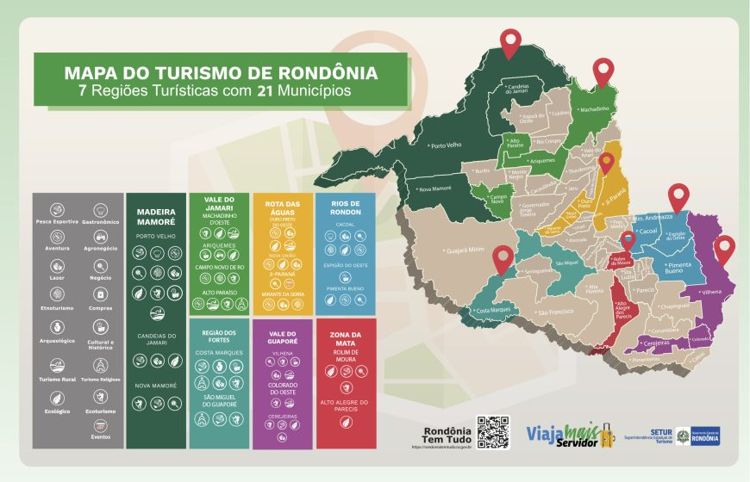
Programa de Regionalização e Mapa do Turismo Brasileiro
Em Rondônia, o Mapa de Regionalização foi instituído pela Portaria nº 57/2019/SETUR-CTUR, publicado no DOE nº 219 de 22/11/2019.
Polo Turístico Madeira Mamoré
Polo Turístico Região dos Fortes.
Polo Turístico Rios de Rondon.
Polo Turístico Rotas das Águas.
Polo Turístico Vale do Guaporé.
Polo Turístico Vale do Jamari.
Polo Turístico Zona da Mata
Costa Marques
Pimenteiras do Oeste
Alto Alegre dos Parecis
Porto Velho

Slide 22
PROGRAMA DE REGIONALIZAÇÃO E MAPA DO TURISMO BRASILEIRO
Categorização Turística do Município -São Francisco do Guaporé não faz parte do Programa de Regionalização do Turismo do Mapa do Turismo Brasileiro, ferramenta importante para orientar e promover o desenvolvimento turístico no Brasil. A categorização dos municípios no Mapa do Turismo Brasileiro é um instrumento elaborado pelo Ministério do Turismo (MTur) para identificar o desempenho da economia do setor nos municípios que constam no Mapa do Turismo Brasileiro.

Slide 23
CARACTERIZAÇÃO DO MUNICÍPIO
Informações socioeconômicas
segundo o IBGE (2022), São Francisco do Guaporé possui 16.286 habitantes distribuídos numa área territorial de 10.948.593 Km², gerando uma densidade demográfica de 1,49 hab/Km².
A economia de São Francisco do Guaporé tendo como destaque a agricultura. O município produz arroz, milho, mandioca e feijão, com a coexistência da agricultura de subsistência familiar e a produção em larga escala, especialmente de grãos.
O Índice de Desenvolvimento Humano é de 0,611 abaixo da média do Estado (0,756) e o PIB per capta de R$23.143,16.
São Francisco é uma das cidades mais prósperas da região do Vale do Guaporé, onde muitas empresas estão se instalando.
A pecuária de corte e de leite também são bem desenvolvidas, fornecendo produtos para a região e estados vizinhos.

Slide 24
Informações socioeconômicas
O extrativismo de recursos naturais, como madeira e castanha, são atividades tradicionais com alguma relevância econômica que, juntamente com a pesca, contribuem na renda do município
IBGE (2022), somente 9,58% tem acesso a serviços de abastecimento de água, abaixo da média do estado de Rondônia (55,95%) e da média nacional (84,24%). Poço raso, freático ou cacimba representam 82,14% dos domicílios e poço profundo ou artesiano, 11,46%
São Francisco do Guaporé também possui baixíssima cobertura por sistema convencional de esgotamento sanitário utilizando fossas sép
Aproximadamente 59% da população é atendida com coleta de resíduos porta-a-porta, realizada pelo serviço de limpeza pública municipal. Os demais domicílios queimam ou enterram os resíduos produzidos.

Slide 25
Atrativos e Infraestrutura Turística
O rio Guaporé é o principal ponto turístico da região. Ele é ideal para passeios de barco, pesca esportiva e observação de vida selvagem, como aves, jacarés e peixes típicos da Amazônia.
São Francisco do Guaporé também possui uma série de eventos culturais e festas populares, que são uma oportunidade para o turista conhecer as tradições locais. Festas juninas, festas religiosas e outros eventos comunitários refletem a cultura ribeirinha e rural da região
o município de São Francisco do Guaporé tem uma infraestrutura limitada. As estradas que conectam São Francisco do Guaporé aos principais pontos turísticos, especialmente ao rio Guaporé, são de terra e a principal via de acesso é a BR-429, que liga o município a outras regiões do estado.
A pesca no rio é uma atividade popular, atraindo turistas interessados em espécies como tucunaré, pacu e dourado, em especial em Pedras Negras, bastante famosa pelas suas atrações turísticas.

Slide 26
Atrativos e Infraestrutura Turística
O acesso a Pedras Negras se dá apenas por barco ou avião de pequeno porte.
Ainda não há uma estrutura formal de postos de informação turística, mas as pousadas e hotéis locais, geralmente, orientam os turistas sobre os principais pontos de interesse e serviços disponíveis. O turismo ainda é informal.
A cidade de São Francisco do Guaporé oferece algumas pousadas e hotéis simples, que atendem principalmente pescadores e turistas que buscam aventuras ecológicas. Algumas pousadas estão localizadas próximas ao rio Guaporé, oferecendo fácil acesso para a pesca e passeios de barco.
Não há um aeroporto comercial na cidade, sendo necessário utilizar o transporte rodoviário para chegar às localidades.

Slide 27
Atrativos e Infraestrutura Turística
Porto Murtinho - O local fica na beira do rio São Miguel, que é berçário com restrição de pescas. No período de junho a outubro muitos turistas descem para a localidade, com carros próprios e barco e vão para o rio sem piloteiros, apesar de na localidade ter piloteiros.
Tem muitas casas de veraneio.
Na frente do porto de Porto Murtinho há uma base do ICMBIO, que faz controle na reserva. A presença deles inibem um pouco a pesca no rio.
Os turistas não consomem nada da localidade. Trazem tudo em seus carros e seguem para o rio e acampam. Muito lixo nas margens do rio.

Slide 28
Desafios Ambientais
O município de São Francisco do Guaporé enfrenta vários problemas ambientais, em grande parte devido à sua localização na Amazônia, uma região de rica biodiversidade, mas também vulnerável a impactos negativos causados por atividades humanas. Dentre eles, está o desmatamento ilegal causado pela expansão da agricultura e da pecuária, especialmente em pequenas e médias propriedades; problema que afeta diretamente a biodiversidade local, contribuindo para a perda de habitats de várias espécies.
Outro impacto negativo são as queimadas, que muitas vezes são usadas como técnica para abrir novas áreas para pastagens ou lavouras, causando destruição da vegetação nativa e contribuindo para o aumento das emissões de gases de efeito estufa e comprometendo a qualidade do ar.

Slide 29
Desafios Ambientais
A atividade de garimpo, em sua maioria ilegal, é outro problema ambiental presente na região. O garimpo causa degradação do solo, assoreamento de rios e contaminação das águas com mercúrio, um metal altamente tóxico que afeta tanto a vida aquática, quanto a saúde das comunidades locais.

Slide 30
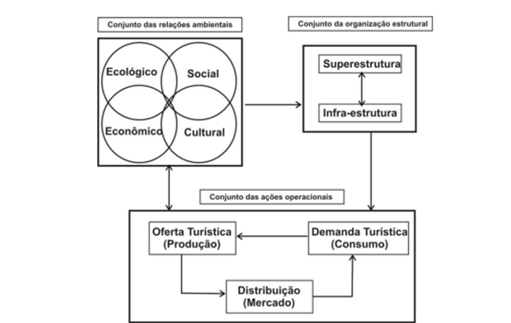
CARACTERIZAÇÃO DA PESCA ESPORTIVA EM CABIXI/RO Base Metodológica para caracterização do Turismo da Pesca Esportiva – Sistema de Turismo
Fonte: adaptação do modelo de Beni (2003), por Heros Augusto
Santos Lobo, disponível no artigo “Sistemas Socioambientais
Complexos: Contribuições Teóricas
Para o Estudo da Modelagem Sistêmica do Turismo”.

Slide 31
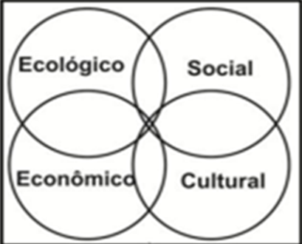
Base Metodológica para Caracterização do Turismo da Pesca Esportiva
1 – O conjunto de relações ambientais- relação entre o turismo e o meio ambiente – econômico, social, cultural e ecológico

Slide 32
2– O conjunto da organização estrutural -superestrutura, ou seja, as políticas e as diretrizes que regulam e desenvolvem a atividade turística e a tríplice infraestrutura: básica, turística e de apoio.

Slide 33
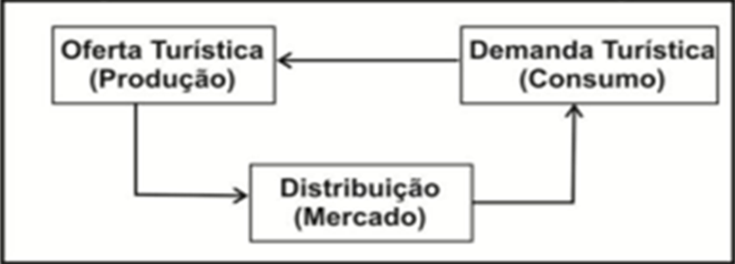
3 - O conjunto das ações operacionais - relação no mercado da Oferta e da Demanda turística e o Processo de Distribuição (mercado).

Slide 34
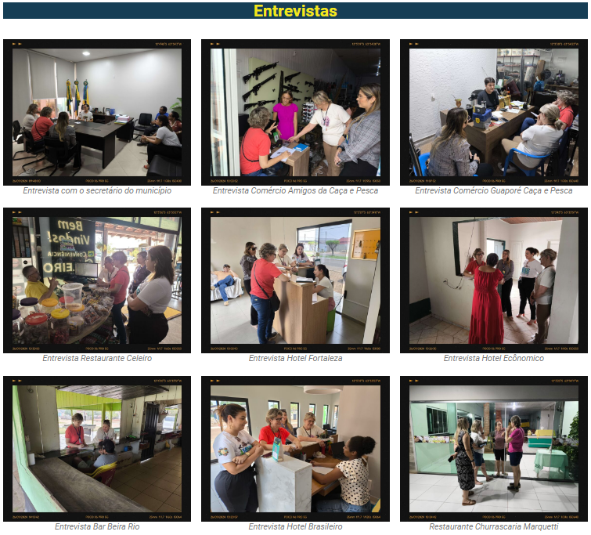

Slide 35
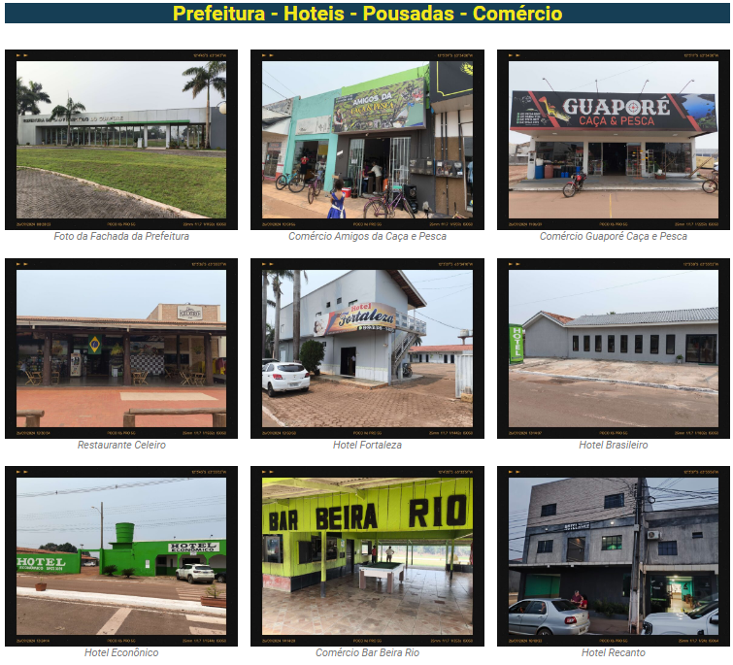

Slide 36
ENTREVISTA REDE HOTELEIRA
Foram entrevistados 7 (sete) empreendimentos no ramo de hotelaria, sendo 6 (seis) na área urbana e uma pousada na beira do rio Guaporé perfazendo um total de 131 unidades habitacionais e 283 leitos.
Todos os hotéis urbanos oferecem hospedagem com café da manhã.
A pousada oferece pacotes de pesca customizados para os turistas, tem um escritório na cidade de São Francisco do Guaporé que organiza a chegada dos turistas para a pousada. Como informado anteriormente, não foram realizadas entrevistas em Pedras Negras.

Slide 37
ENTREVISTA - COMÉRCIO
Foram entrevistados 5 (cinco) empreendimentos comerciais, sendo três primeiros no ramo de alimentação e os dois últimos loja de artigos de pesca.
Nos últimos 12 meses, 60% disseram que os negócios foram entre regular e ruim. Tal desempenho deve-se às condições climáticas e às políticas do governo atual.
A principal clientela: caminhoneiros, turistas de negócios, viajantes de passagens e turistas da região para atividades de lazer e pesca.

Slide 38
ENTRAVES
a falta de asfalto na estrada 95, bem como a ausência de fiscalização e divulgação do local como cenário de pesca esportiva.
Os negócios em 85,7% não foram afetados pelas condições climáticas, mas 14,3% responderam que a falta de peixes tem afetado o empreendimento.

Slide 39
1 - Em relação ao conjunto de relações ambientais - mostra a relação entre o turismo e o meio ambiente – econômico, social, cultural e ecológico –no qual se cria, se insere, influência e por ele é influenciado.
PONTOS FORTES
Variedade de peixes.
Comércio abastece a cidade.
Fiscalização presente para barcos pequenos.
Mercados centralizados na BR.
Posto ambiental subindo para pedras negras.
Comunidade quilombola.
Peixes do rio na merenda escolar.

Slide 40
PONTOS FRACOS
Comerciantes mascarados de turistas vêm e capturam tudo pela frente e levam para comercializar.
Poucos peixes – invasão do pirarucu.
Falta de incentivo do poder público estadual e municipal para fortalecer o turismo na região.
A comunidade não entende o que é preservação – tem medo de não poder mais usar o rio.
O atravessador está faturando alto com o pirarucu e os pescadores ainda com preço muito baixo.
Pirarucu é um peixe de difícil manuseio, estraga fácil.
Falta conscientização /orientação para os turistas não retirar o peixe do rio, como também aos empresários pousadeiros e moradores nos condomínios a beira do rio.
Barco estacionado no Rio Branco – Berçário, sem fiscalização, turistas limpando o rio - levando muitos peixes.
Muitos turistas de fora, trazem tudo de fora e levam muito peixe – período que vem entre abril e junho e deixam muito lixo nos acampamentos à margem do rio Guaporé.
Legislação inadequada – pirarucu deveria ser capturado.

Slide 41
AMEAÇAS
A população e os turistas desconhecem a atuação dos pescadores profissionais e atacam as redes como se eles fossem predadores.
Diminuição dos peixes no rio. No futuro a merenda escolar terá que ser com peixes de cativeiro.
Queimadas e fumaça no rio, impedem a visibilidade.
A seca ameaça o turismo da pesca esportiva e a profissional.
Pirarucu – exterminando as espécies.
Desequilíbrio da ictiofauna só vai ficar jacaré, boto, ariranha e pirarucu.
Mecanização das lavouras no rio Paraguaçu – berçário.
Lacre de latinha de cerveja e refrigerante jogados no rio, brilham e os peixes engole.

Slide 42
2 - Em relação ao conjunto da organização estrutural - mostra a superestrutura, ou seja, as políticas e as diretrizes que visam regular e desenvolver a atividade turística, sempre em harmonia com o conjunto das relações ambientais e a tríplice infraestrutura: básica, turística e de apoio, necessárias aos turistas e, especialmente, e aos moradores da localidade onde o turismo é foco de implementação.
PONTOS FORTES
Infraestrutura hoteleira que comporta eventos.
Eventos da pesca – inclusive feminino.
Sinalização.
Pousada ecológica Nova Vida.
Pedras Negras – infraestrutura de pesca esportiva.
Tem piloteiros e barcos à disposição.
Existência de Barcos hotéis, fora do período de seca.
Gastronomia em Pedras Negras – comidas exóticas – jacaré e tartaruga.

Slide 43
PONTOS FRACOS
Falta divulgação do município como destino de pesca.
Estrada sem asfalto em processo lento de estadualização o que dificulta a manutenção.
Distância entre São Francisco e Pedras Negras. Falta de entreposto na subida para pedras negras. antigamente existia o Pau-de-Óleo, mas foi queimado.

Slide 44
3 - Em relação ao conjunto das ações operacionais - mostra a relação no mercado da oferta e da demanda turística e o processo de distribuição. A organização da oferta por meio da formatação de produtos turísticos é estratégia para o desenvolvimento dos destinos e das regiões onde estão inseridas.
PONTOS FRACOS
Não tem foco no turismo.
ausência de roteiros integrados.
ausência de plano municipal de turismo
ausência de COMTUR.

Slide 45
PRINCIPAIS SOLICITAÇÕES
Estruturar a colônia de pescador para que os piloteiros/pescadores sejam guias de pesca - mostrar aos profissionais que a pesca esportiva é rentável e segura;
Sinalização e asfalto na estrada 95
Fiscalização nas estradas – só a estrada 95 tem mais de 10 entradas para o rio. Tem muitos turistas que chegam e acampam direto no rio sem ficar na pousada. Tem vários condomínios de veraneio ao lado das pousadas. São muitos turistas no rio.
Fazer divulgação, atrair mais empresários para rede hoteleira. Na época de eventos faltam quartos.
Mais consciência sobre o lixo deixado no rio.
Liberar a pesca do pirarucu. São Francisco não tem nenhum divertimento somente o rio Guaporé
Fiscalização da pesca predatória na BR – junto com a PRF, onda já tem um posto.
O rio binacional – ajustar legislação
Expandir a consciência da comunidade para a pesca esportiva

Slide 46
Visão de futuro
São Francisco quer ser reconhecida como:
Patrimônio Cultural
Capital da pesca esportiva
Pulmão da região do Guaporé
Pantanal de Rondônia.

Slide 47
São Francisco
Região | Coordenadas Geográficas | Espécies Mais Comuns
São Francisco | 12°03'36"S 63°34'09"W | -
Pousada Nova Vida | 12°26'35"S 63°41'33"W | -
Área de acampamento | 12°28'03"S 63°38'23"W | -
Rio Guaporé | 12°28'33"S 63°37'15"W | Área de pesca
Rio Guaporé | 12°30'23"S 63°32'59"W | Pirarucu
Rio Guaporé | 12°30'10"S 63°33'24"W | Pirarara, Pintado (Junho e Julho)
Rio Guaporé | 12°30'03"S 63°33'55"W | Pirarucu
Rio Guaporé | 12°30'19"S 63°33'42"W | Tucunaré, Pirarara
Rio Guaporé | 12°29'29"S 63°35'17"W | Pirapitinga, Tambaqui
Rio Guaporé | 12°29'04"S 63°36'51"W | Corvina
Rio Guaporé | 12°28'54"S 63°38'10"W | Pirarara, Pirarucu
Rio Guaporé | 12°29'26"S 63°37'51"W | Pirarara, Corvina

Slide 48
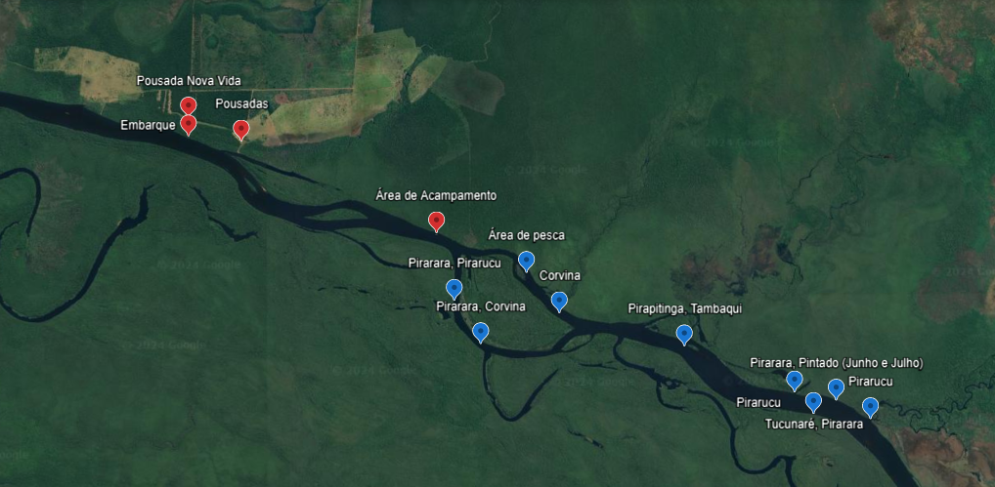
PONTOS DE GEOREFERRENCIAMENTO DE PEIXES

Slide 49
ENQUETE
28%
13%
12%
7%
49

Slide 50
CONCLUSÃO
O município de São Francisco do Guaporé apresenta-se como uma potência turística para a atividade da pesca esportiva, entretanto, o turismo, como atividade econômica sustentável, requer um grau de organização e controle que se encontra muito aquém do necessário.
A Cadeia do turismo não existe.
O sistema de turismo está fragilizado nas relações ambientais; na superestrutura e infraestrutura e no mercado.

Slide 51
1
Governança local não existe uma governança turística envolvendo os stakeholders na definição de prioridades, estratégias e compartilhamento de responsabilidades, com políticas equilibradas de desenvolvimento econômico com a preservação dos recursos naturais, culturais e históricos, garantindo que o turismo seja viável a longo prazo.
Políticas públicas de desenvolvimento do turismo da pesca esportiva devem ser instaladas no estado de Rondônia com capilaridade para atender aos anseios e particularidade de cada município,
como: Estudos do Pirarucu; Qualificação em culinária, Capacitação em atendimento ao turista, manuseio do peixe da pesca esportiva, dentre outros.
Oferta turística A grande oferta está no rio Guaporé, especialmente em Pedras Negras, potencial que favorece uma atividade forte do turismo de pesca esportiva, além da beleza cênica da região, com rio piscosos, com uma diversidade de ictiofauna que atende aos desejos dos aficionados pela pesca esportiva.
2
3

Slide 52
4
5
6
A grande oferta está no rio Guaporé, oferta esta, que pode entrar em risco por falta de legislação adequada, fiscalização sistemática e consciência predatória dos moradores e turistas que usam este recurso para as mais diversas finalidades.
São Francisco do Guaporé, vem enfrentando a presença do peixe Pirarucu no rio Guaporé, os moradores vêm percebendo que esta presença está reduzindo a diversidade de espécies nos rios, devido a sua voracidade e tamanho.
Demanda turística conceito que se refere ao número de pessoas que praticam o turismo num determinado período. A atividade de pesca esportiva na localidade de Costa Marques é uma incógnita, inclusive para os entrevistados que não reconhecem a pesca esportiva como uma realidade na localidade. Reconhecem sim, o grande movimento de turistas na região, mas não com a prática do pesque e solte. A pesca comercial, principalmente do pirarucu, está gerando uma boa renda para a população de pescadores profissionais.
O rio é a única atração local. Não existe nenhum estudo, nem pesquisa, nem controle sobre a quantidade de turistas que visitam o município de Costa Marques nem qual é o perfil deste público, nem o seu grau de consciência. Muitos acampam na beira do rio, deixando apenas rastro de sua passagem mensuradas através da quantidade de lixo recolhido pelos voluntários locais.

Slide 53
7
8
9
O pilar da educação e capacitação é crucial para a implantação de uma governança eficiente. Capacitar os gestores públicos, empresários e trabalhadores do setor turístico para atuar de forma qualificada é essencial para alcançar resultados consistentes e sustentáveis. Esta ação também é incipiente no município .
Integração intersetorial é Fundamental a articulação entre diferentes setores da economia, como transporte, cultura, meio ambiente, infraestrutura e segurança. Cada setor desempenha um papel no sucesso do turismo e deve estar alinhado com as metas turísticas da região. O artesanato, a cultura, a participação da agricultura familiar, dentre outros, encontram-se fora do processo.
Não há atração de visitantes por meio de campanhas de marketing e promoção do destino. Isso envolve a criação de uma identidade turística e a comunicação eficaz dos atrativos da região para o público-alvo, fornecendo ao turista, informações seguras, atualizadas e completas, agregando inovação tecnológica e de mídias, sobre atrativos turísticos, eventos, infraestrutura, serviços, acessos e história da região ou município, com a recomendação de programas e atividades adequados ao perfil do turista

Slide 54
PLANO DE DESENVOLVIMENTO DO TURISMO DA PESCA ESPORTIVA DE RONDÔNIA
DIRETORIA EXECUTIVA - DIRETOR-PRESIDENTE
Eduardo Amadeu Dutra Moresi
DIRETORA JURÍDICA
Aline Mirelle Marcon Fiche
DIRETOR ADMINISTRATIVO E FINANCEIRO
Arthur Mesquita Camargo
DIRETORA NACIONAL DE PROJETOS
Nilde Clara de Souza Benites Brun
COORDENAÇÃO GERAL
Marcelo Estrêla Fiche
COORDENAÇÃO DO PROJETO
Nilde Clara de S. Benites Brun
EQUIPE TÉCNICA DO PROJETO
Aline Mirelle Marcon
Arthur Mesquita Camargo
Carlos Alexandre Ruy da Silva
Catiana Sabadin Zamarrenho
Katia Silene de Oliveira Maia
Marcelo Estrêla Fiche
Maria Auxiliadora M. C. Rosa
Normann Kalmus
Nilde Clara de S. Benites Brun
Raniere Garcez Costa Sousa
Robson Oliveira de Souza
Wladimir Costa Paradas
ENDEREÇO
SCLN 412 Bloco D Lote 08 Sala 205, Asa Norte, Brasília/DF - CEP: 70867-540 contato@rbcip.org
54

Slide 55
PLANO DE DESENVOLVIMENTO DO TURISMO DA PESCA ESPORTIVA DE RONDÔNIA
OBRIGADA!
55

